Slide 1
Informe de auditorías WES
CENTRO DE INTELIGENCIA HÍDRICA
17 ABRIL 2026

Slide 2
AGREGADO RESUMEN DE PUNTOS
El presente informe consolida las auditorías de consumo hídrico con monitoreo inteligente WES en cinco establecimientos de Renca.
Se comparan dos ventanas de siete días: marzo 2026 con operación del control WES (23–29 mar) y abril 2026 como período de referencia (6–12 abr), alineado a los informes individuales y a la matriz «Consolidado» de cada carpeta de auditoría.
Corresponde a la consolidación de auditorías realizadas en el marco del programa de Centro de Inteligencia Hídrica. Los totales semanales provienen de la suma hora a hora de la rejilla. El porcentaje de rendimiento indica el ahorro de volumen de la semana con WES respecto a la semana de referencia.

Slide 3
AGREGADO — DETALLE POR ESTABLECIMIENTO
Nodo | Establecimiento (app) | m³ sem. Con WES | m³ sem. ref. Sin WES | % rendimiento
000017-08 | Colegio ICCO Renca | 202.1 | 347.5 | 41.8 %
000017-04 | Esc. Lo Velásquez | 31.9 | 36.7 | 12.9 %
000017-06 | Piscina Municipal | 339.7 | 686.8 | 50.5 %
000017-05 | Gimnasio | 477.1 | 470.2 | -1.5 %
000017-07 | Cumbre de cóndores pte. | 59.3 | 54.3 | -9.2 %

Slide 4
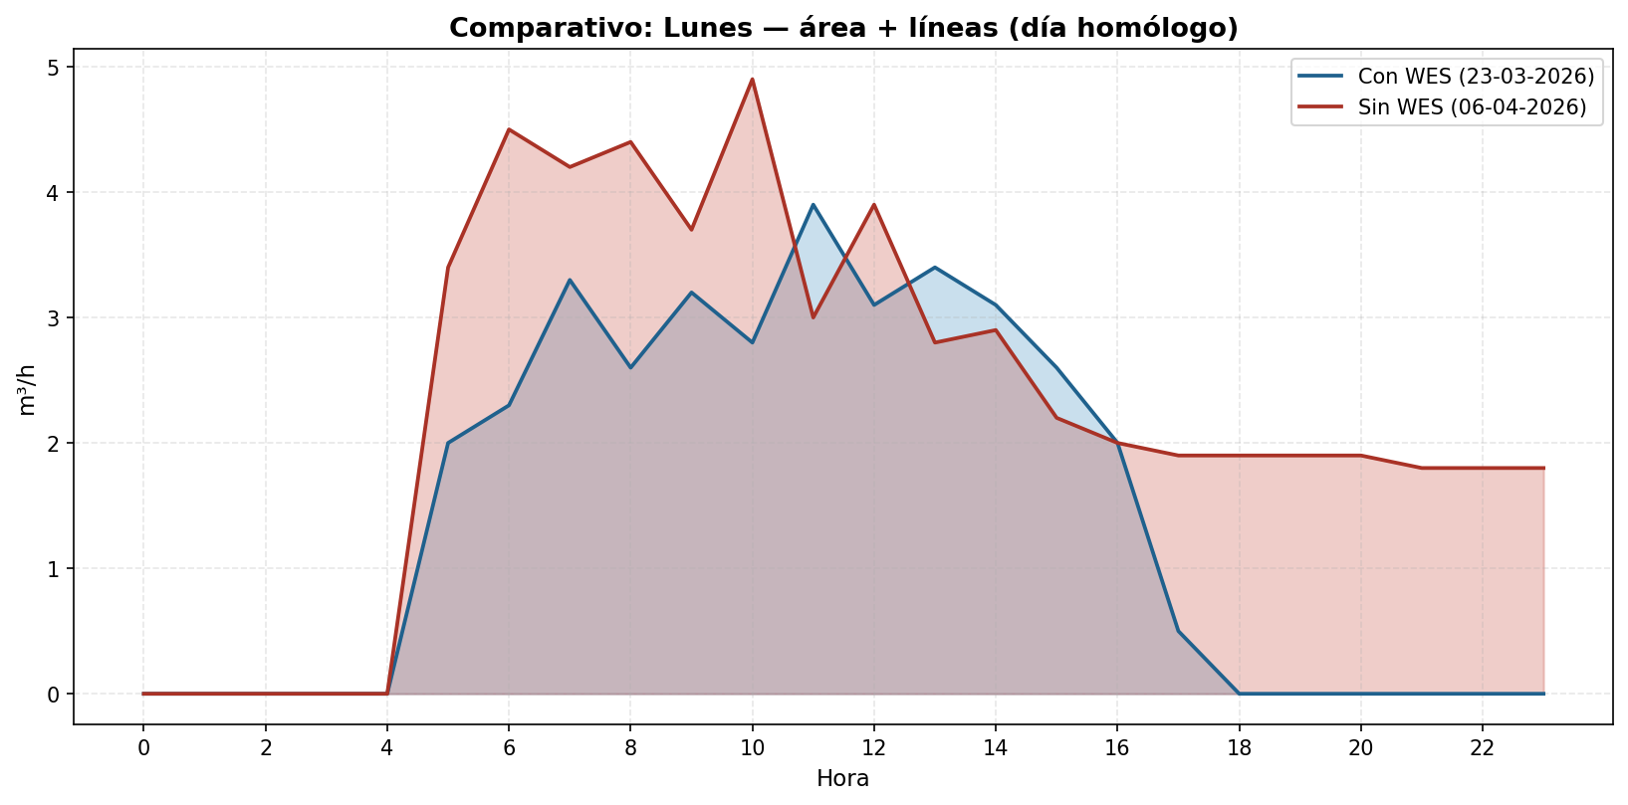
COLEGIO ICCO RENCA
Colegio ICCO Renca — Renca (referencia auditoría WES)
Perfil semanal Con WES (23–29 mar 2026)
Nodo: 000017-08
Volumen semanal Con WES (Σ rejilla): 202.1 m³
Volumen semanal ref. Sin WES (Σ rejilla): 347.5 m³
% rendimiento (ahorro vs ref.): 41.8 %
Definición: (Sin WES − Con WES) / Sin WES × 100.
Referencia Sin WES (6–12 abr 2026)

Slide 5
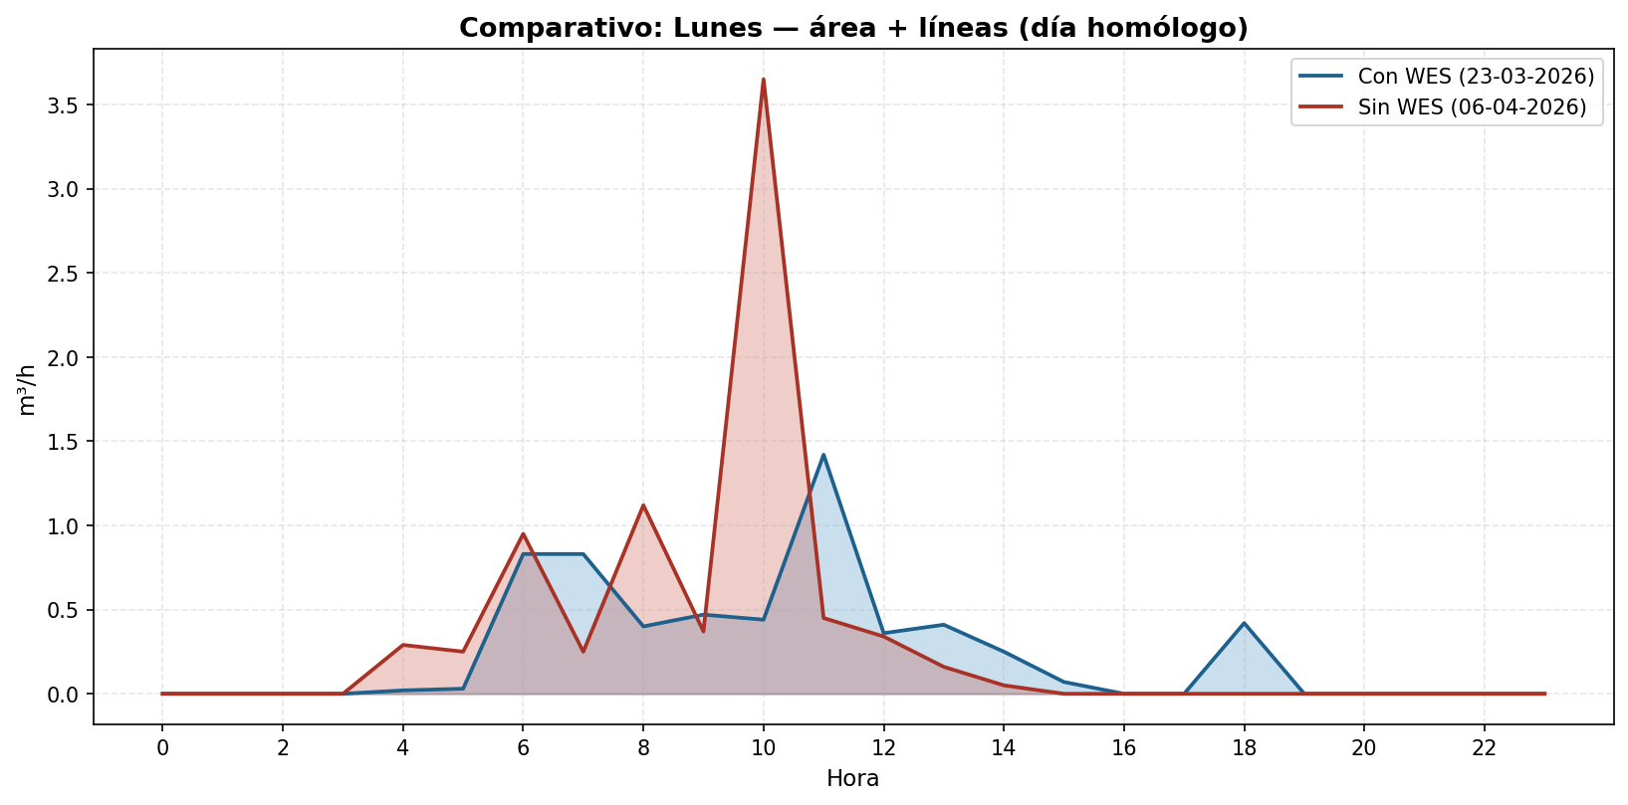
ESC. LO VELÁSQUEZ
Av. José Miguel Infante 7401, Renca
Perfil semanal Con WES (23–29 mar 2026)
Nodo: 000017-04
Volumen semanal Con WES (Σ rejilla): 31.9 m³
Volumen semanal ref. Sin WES (Σ rejilla): 36.7 m³
% rendimiento (ahorro vs ref.): 12.9 %
Definición: (Sin WES − Con WES) / Sin WES × 100.
Referencia Sin WES (6–12 abr 2026)

Slide 6
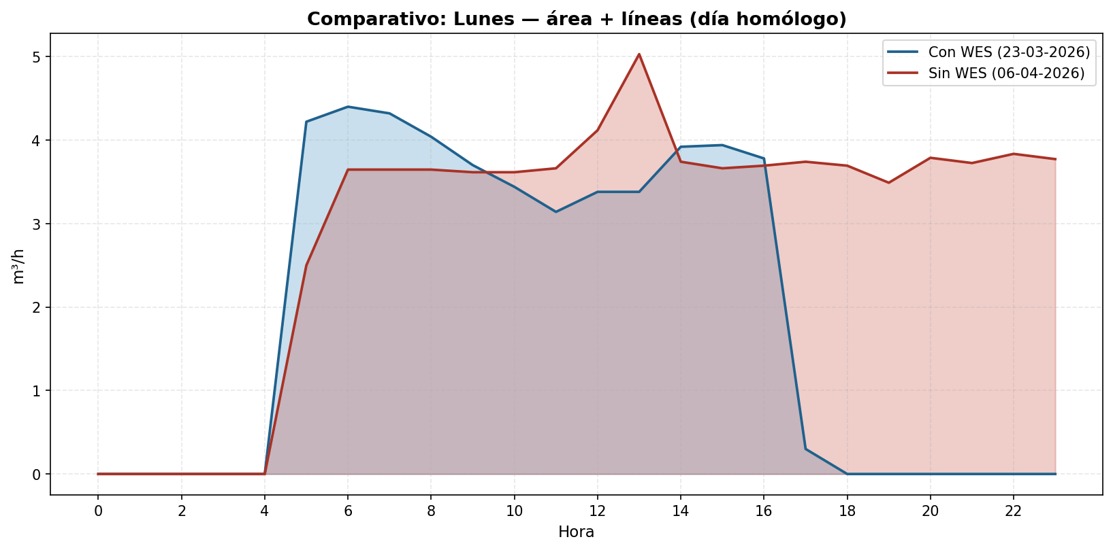
PISCINA MUNICIPAL
Av. José Miguel Infante 6502, Renca
Perfil semanal Con WES (23–29 mar 2026)
Nodo: 000017-06
Volumen semanal Con WES (Σ rejilla): 339.7 m³
Volumen semanal ref. Sin WES (Σ rejilla): 686.8 m³
% rendimiento (ahorro vs ref.): 50.5 %
Definición: (Sin WES − Con WES) / Sin WES × 100.
Referencia Sin WES (6–12 abr 2026)

Slide 7
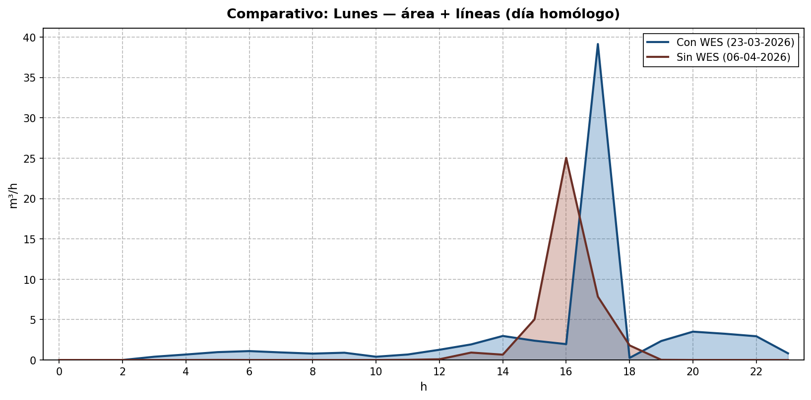
GIMNASIO
Av. Vicuña Mackenna 7836, Renca
Perfil semanal Con WES (23–29 mar 2026)
Nodo: 000017-05
Volumen semanal Con WES (Σ rejilla): 477.1 m³
Volumen semanal ref. Sin WES (Σ rejilla): 470.2 m³
% rendimiento (ahorro vs ref.): -1.5 %
Definición: (Sin WES − Con WES) / Sin WES × 100.
Referencia Sin WES (6–12 abr 2026)

Slide 8
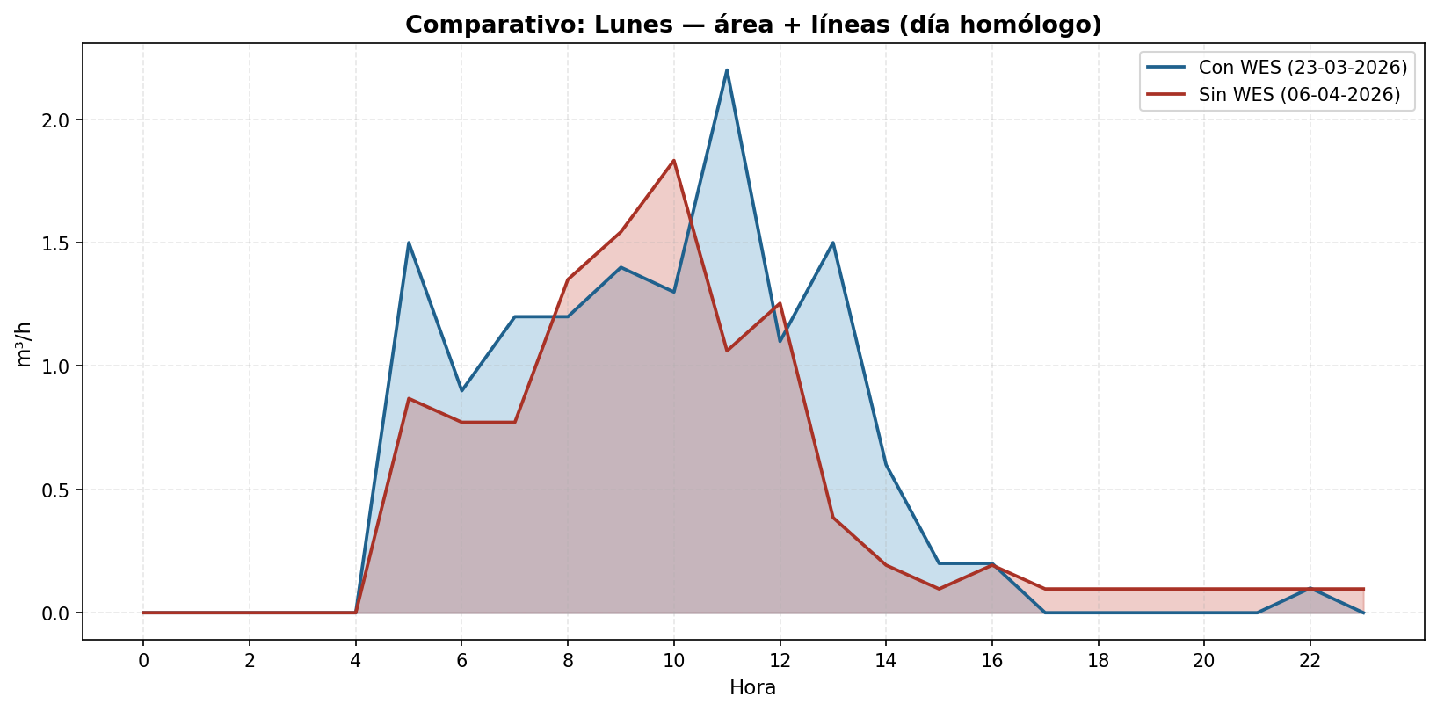
CUMBRE DE CÓNDORES PTE.
Av. Brasil 7965, Renca
Perfil semanal Con WES (23–29 mar 2026)
Nodo: 000017-07
Volumen semanal Con WES (Σ rejilla): 59.3 m³
Volumen semanal ref. Sin WES (Σ rejilla): 54.3 m³
% rendimiento (ahorro vs ref.): -9.2 %
Definición: (Sin WES − Con WES) / Sin WES × 100.
Referencia Sin WES (6–12 abr 2026)

Slide 9
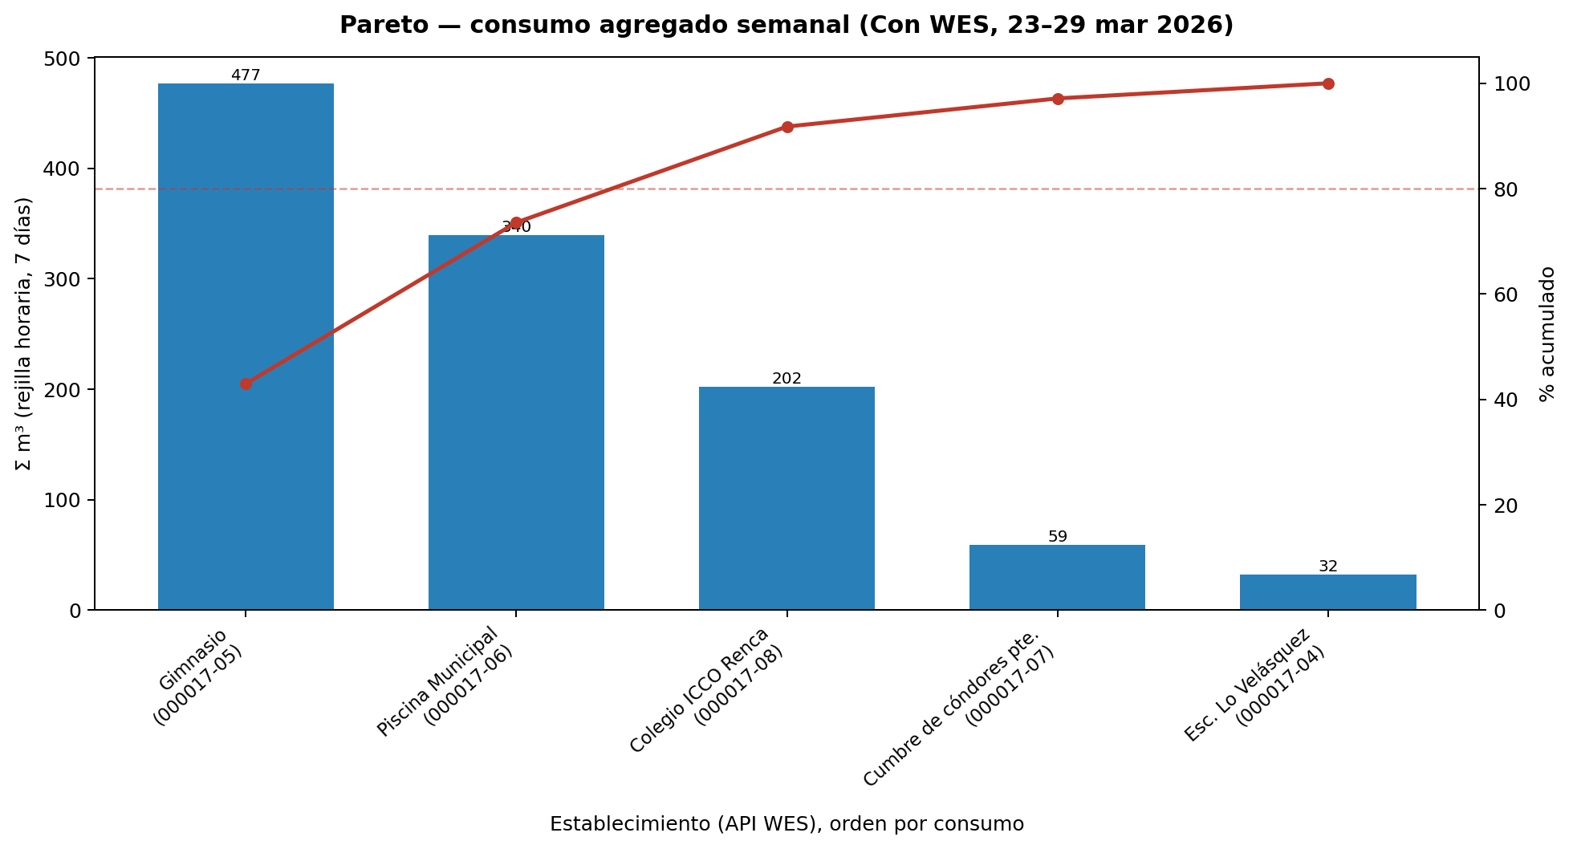
Pareto — consumo semanal Con WES (23–29 mar 2026)

Slide 10
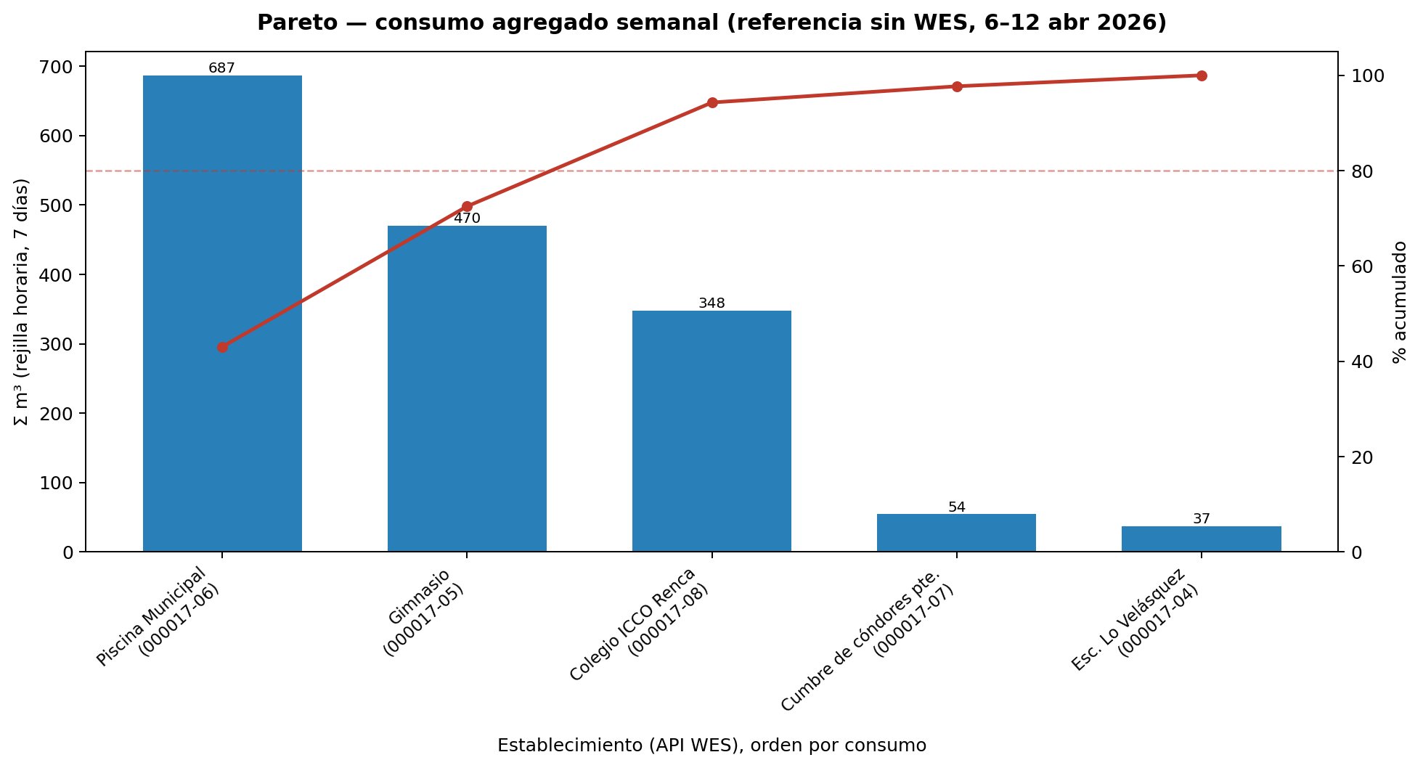
Pareto — consumo semanal referencia Sin WES (6–12 abr 2026)

Slide 11
ANEXO: METODOLOGÍA - VWB
Diversas actividades pueden reducir el volumen de agua extraída de una fuente, incluyendo transacciones legales (por ejemplo, arrendamientos o compras de derechos de agua), medidas de eficiencia operativa, reparación de fugas, entubado de canales de riego, medidas de eficiencia y reutilización del agua.
El volumen de extracción reducido se calcula como la diferencia entre el volumen de extracción en la condición "con proyecto" en comparación con la condición de "referencia" (línea de base). La condición de "referencia" describe la extracción actual. La condición "con proyecto" representa la extracción después de la implementación de medidas de eficiencia, reutilización de agua, reparación de fugas o transacciones legales.
Para todas estas aplicaciones, el VWB (Volumetric Water Benefit - Beneficio Hídrico Volumétrico) se calcula como la disminución del volumen de extracción.
Fórmula de cálculo
VWB = [Extracción de referencia] - [Extracción con proyecto]
Fuente: Reig, P., W. Larson, S. Vionnet y J.B. Bayart. 2019. "Volumetric Water Benefit Accounting (VWBA): A Method for Implementing and Valuing Water Stewardship Activities." Working Paper. Washington, DC: World Resources Institute. Disponible en línea en: www.wri.org/publication/volumetric-water-benefit-accounting.

